Slide 1















SANT JORDI
23 Abril
2014
El día de los enamorados en Cataluña, es desde tiempos pretéritos el día de Sant Jordi,
23 de abril
AUTOMATICO

Slide 2




Siguiendo la tradición de Sant Jordi no podía faltar unas bonitas frases de amor para tú pareja o ser querido.

Slide 3




FRASES DE AMOR

Slide 4

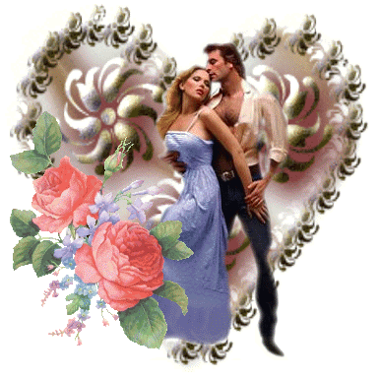

Aunque existieran las palabras más hermosas del mundo no las encontrarías si no te hubiera conocido

Slide 5


Cuando te conocí tuve miedo de abrazarte , cuando te abracé tuve miedo de besarte , cuando te besé tuve miedo de quererte y ahora que te quiero tengo miedo de perderte .

Slide 6


El amor es el triunfo de la imaginación sobre la inteligencia.

Slide 7


Durante mi juventud el amor será mi maestro ; en la madurez , mi ayuda ; y en la vejez será mi encanto.

Slide 8


No olvides nunca que la fuerza más poderosa en la tierra es el amor.

Slide 9
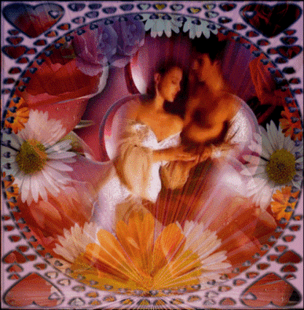

Amar y ser amado es sentir el sol desde ambos lados .

Slide 10


El agua necesita del fuego para hervir y yo necesito de tu amor para vivir.

Slide 11


A veces me pregunto por qué la vida es tan bella, ahora ya lo sé , porque tu estas en ella.

Slide 12
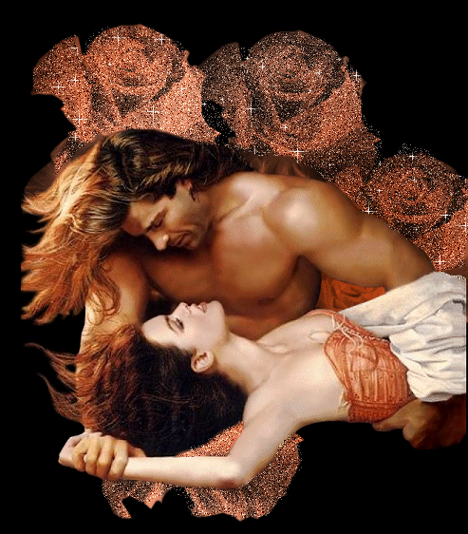

Tardé una hora en conocerte y solo un día en enamorarme. Pero me llevará toda una vida lograr
olvidarte.

Slide 13


Cuando dos personas necesitan ver cada vez mas el uno al otro y cada vez menos a otras personas , es que están enamorados.

Slide 14


El amor es unirse a pesar de todos los pronósticos.

Slide 15


La fe mueve montañas, pero el amor transforma el mundo.

Slide 16
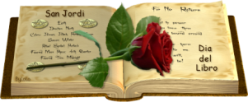
Un 23 de abril (de 1564) nació William Shakespeare. También un 23 de abril (de 1616) murió este insigne poeta y dramaturgo. Por si fuera poco, en la misma fecha, 23 de abril de 1616, murió Miguel de Cervantes Saavedra. Más aún: como es día de San Jorge, patrón de Cataluña, que según la tradición mató a un dragón y salvó a una princesa que éste iba a devorar, hay más de tres razones para celebrar leyenda y literatura conjuntamente. Por ello, el 23 de abril las calles de algunas ciudades, como Barcelona, se llenan de puestos de libros y de rosas, la tradición dicta que a los jóvenes varones se les regale un libro y a las jóvenes, una rosa; aunque, claro, hay quienes están dispuestos a recibir ambos regalos.
San Jorge es el patron de Santurce
(Vizcaya) que también se regala
un libro y una rosa.

Slide 17

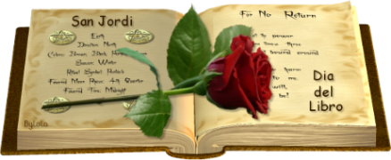




Slide 18



Diseño: Helen
Texto :Internet

Slide 19



Accede a la sección que desees desde aquí:
Propia Creación
De la Red
Dedicatorias | Fechas Especiales | Graciosos
Historia y Arte | Lugares | Musicales
Naturaleza y Ciencias | Política | Reflexión
Religiosos | Románticos | Salud
Dedicatorias | Fechas Especiales | Graciosos
Historia y Arte | Lugares | Musicales
Naturaleza y Ciencias | Política | Reflexión
Religiosos | Románticos | Salud
Si deseas recibir pps periódicamente en tu correo electrónico subscríbete aquí:

